Slide 1

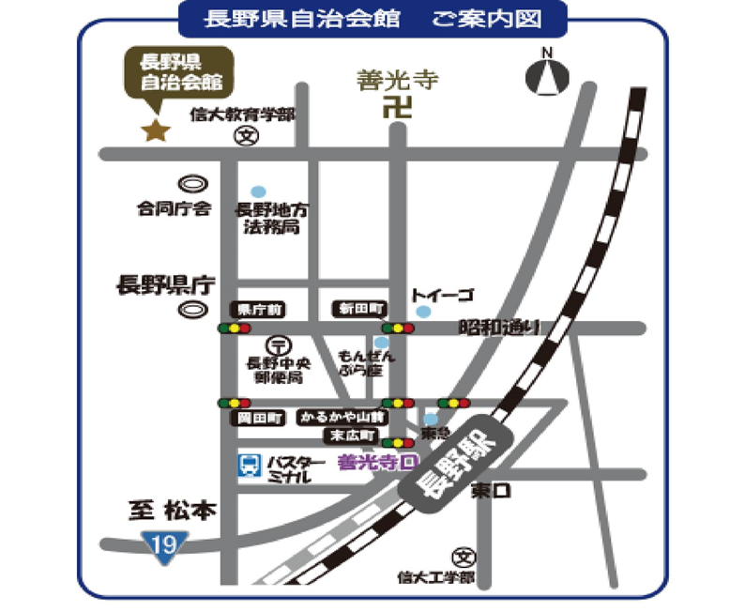



研修会場のご案内
長野県自治会館
長野市西長野加茂北143-8
※お車でお越しの方は入口奥のほうから駐車をしてください。
また敷地内に契約者用の駐車スペースがありますが、そちらにはお車を停めない
ようにお願い致します。（表示あり）
アクセス
長野県庁より徒歩 約10分
ＪＲ長野駅より 約15分
上信越自動車道長野ＩＣより 約25分
【問合せ先】
長野県社会福祉協議会 福祉人材センター
電話 026-226-7330

